Slide 1
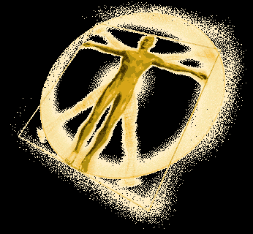
工程图学基础
Engineering Graphics Fundamentals
梁冬泰 Liang Dongtai
Faculty of Mechanical Engineering and Mechanics Ningbo University

Slide 2
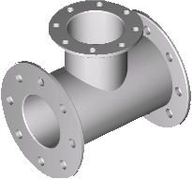

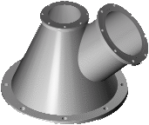
立体的相贯线
将相交的立体称为相贯体，而相交立体的表面交线则称为相贯线。
平面立体与平面立体相贯
平面立体与曲面立体相贯
曲面立体与曲面立体相贯

Slide 3


1 平面立体与平面立体相贯
相贯线的性质 相贯线是两立体表面的共有线，相贯线上的点是两立体表面的共有点;不同的立体以及不同的相贯位置,相贯线的形状也不同;
相贯线的形状 两平面立体的相贯线由折线组成。折线的每一段都是甲形体的一个侧面与乙形体的一个侧面的交线，折线的转折点就是一个形体的侧棱与另一形体的侧面的交点。

Slide 4
1 平面立体与平面立体相贯
判别相贯线可见性的原则 只有位于两形体都可见的侧面上的交线，是可见的。只要有一个侧面不可见，面上的交线就不可见。

Slide 5
求相贯线的方法
求两平面立体相贯线的方法通常有两种：一种是求各侧棱对另一形体表面的交点，然后把位于甲形体同一侧面又位于乙形体同一侧面上的两点，依次连接起来。另一种是求一形体各侧面与另一形体各侧面的交线。
利用某一个投影面的积聚性求解

Slide 6
例题1 两平面立体相贯，完成相贯线的投影
s'
s"
解题步骤
1 分析 相贯线的正面投影已知，水平投影和侧面投影未知；
2 求出相贯线上的折点Ⅰ、Ⅱ、 Ⅲ、 Ⅳ ；
3 顺次地连接各点，作出相贯线，并且判别可见性；
4 整理轮廓线。
4'
4"
1'
2'
3'
3"
1"
2"
a'
b'c'
c"
a"
b"
y
y
c
3
y
a
1
s
4
y
2
b

Slide 7
例题2 两平面立体相贯，完成相贯线的投影
3'
4'
解题步骤
1 分析 相贯线的正面投影已知，水平投影未知；相贯线的投影前后、左右对称
2 求出相贯线上的折点Ⅰ、Ⅱ、 Ⅲ、 Ⅳ、 Ⅴ 、Ⅵ ；
3 顺次地连接各点，作出相贯线，并且判别可见性；
4 整理轮廓线。
2'
5'
1'
6'
3
4
5
2
1
6

Slide 8

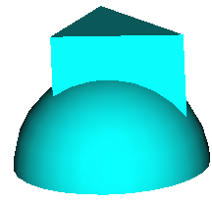
2 平面立体与曲面立体相贯
相贯线的性质 相贯线是平面立体和曲面立体表面的共有线，相贯线上的点是两立体表面的共有点;不同的立体以及不同的相贯位置,相贯线的形状也不同;
相贯线的形状 平面立体与曲面立体相交时，相贯线是由若干段平面曲线或平面曲线和直线所组成。各段平面曲线或直线，就是平面体上各侧面截割曲面体所得的截交线。每一段平面曲线或直线的转折点，就是平面体的侧棱与曲面体表面的交点；

Slide 9
2 平面立体与曲面立体相贯
3 求相贯线的方法 求平面立体与曲面立体的相贯线，就是求平面与曲面体的截交线和直线与曲面回转体表面的交点。作图时，先求出这些转折点，再根据求曲面体上截交线的方法，求出每段曲线或直线。。
4 判别相贯线可见性的原则 只有位于两形体都可见的面上的交线是可见的。

Slide 10

例题4 平面立体与曲面立体相贯，完成相贯线的投影
解题步骤
1 分析 相贯线的水平投影已知，可利用表面取点法求共有点；
2 求出相贯线上的特殊点Ⅰ 、Ⅱ 、Ⅲ；
3 求出若干个一般点Ⅳ 、Ⅴ；
4 光滑且顺次地连接各点，作出相贯线，并且判别可见性；
5 整理轮廓线。
a"
a

Slide 11
例题5 平面立体与曲面立体相贯，完成相贯线的投影
解题步骤
1 分析 相贯线的侧面投影已知，可利用利用表面取点法求共有点；
2 求出相贯线上的特殊点Ⅰ、Ⅱ 、 Ⅳ；
3 求出一般点Ⅲ ；
4 光滑且顺次地连接各点，作出相贯线，并且判别可见性；
5 整理轮廓线。

Slide 12
3 曲面立体相贯
一．相贯线的性质
二．曲面立体相贯的三种基本形式
三．求曲面立体相贯线的方法
四．辅助面的选用条件
五. 求相贯线的一般步骤
六. 复合相贯线
七. 相贯线的特殊情况
八. 相贯线的变化趋势
九. 例题

Slide 13
一、相贯线的性质
1 相贯线是两曲面立体表面的共有线，相贯线上的点是两曲面立体表面的共有点。
2 不同的立体以及不同的相贯位置、相贯线的形状不同。两回转体相贯，相贯线一般是封闭的空间曲线, 特殊情况下为平面曲线或直线。

Slide 14
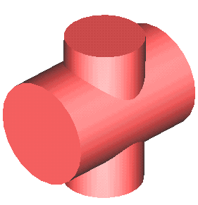
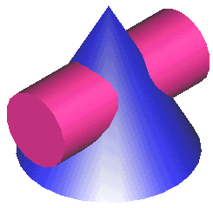
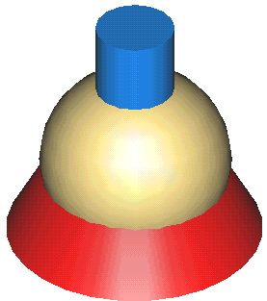
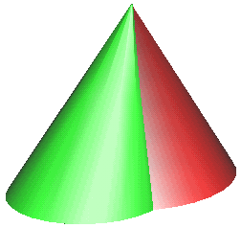


曲面立体相贯线的性质图例

Slide 15

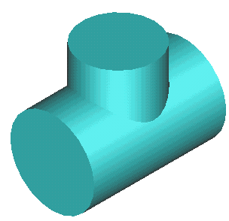
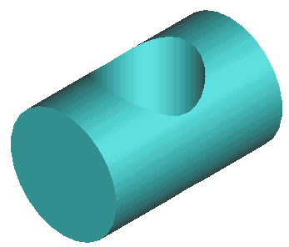
二．曲面立体相贯的三种基本形式
1、两外表面相交；
2、外表面与内表面相交；
3、两内表面相交。
实实相贯
实虚相贯
虚虚相贯

Slide 16
三· 求相贯线的一般步骤
1 分析 首先分析两曲面立体的几何形状、相对大小和相对位置，进一步分析相贯线是空间曲线，还是处于特殊情况（平面曲线或直线）。分析两曲面立体对投影面的相对位置，两曲面立体的投影是否有积聚性，哪个投影有积聚性。分析相贯线哪个投影是已知的，哪个投影是要求作的。
3 求出相贯线上的特殊点。
4 根据需要求出若干个一般点。
5 光滑且顺次地连接各点，作出相贯线，并且判别可见性。
6 最后，补全可见与不可见部分的轮廓线或转向轮廓素线，并擦除被切割掉的轮廓线或转向轮廓素线。

Slide 17
特殊点
特殊点有极限位置点、轮廓转向点、曲线特征点和结合点四种。
这里转向轮廓线上的转向点并不都是区别相贯线可见与不可见部分的分界点，只有距离观察者近的一个曲面立体转向线上的点才是区别可见性的分界点。

Slide 18
九、曲面立体相贯线例题
例题6 求两圆柱的相贯线
例题7 求圆柱与圆球的相贯线
例题8 求圆柱与圆锥的相贯线
例题9 复合相贯线

Slide 19
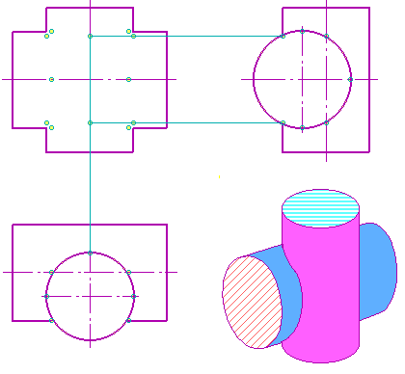
1 利用曲面的积聚投影法求相贯线

Slide 20
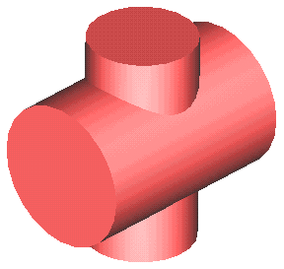
例题6 求两圆柱的相贯线
解题步骤
1 分析 相贯线的水平投影和侧面投影已知，可利用表面取点法求共有点；
2 求出相贯线上的特殊点A、B、 C；
3 求出若干个一般点D、E；
4 光滑且顺次地连接各点，作出相贯线，并且判别可见性；
5 整理轮廓线。
a'
b'
a"
b"
d"
e"
d'
e'
c"
c'
y
y
y
a
b
y
d
c
e

Slide 21
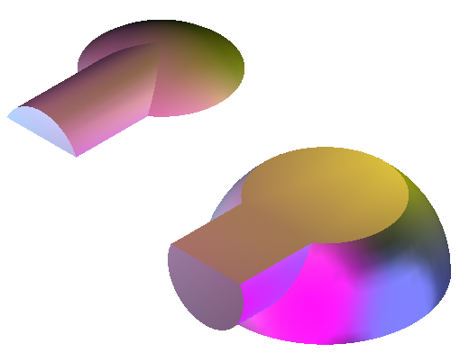
2 辅助平面法求相贯线
用辅助平面法求相贯线投影的基本原理是：作一辅助平面P，使它与回转体都相交，求出P平面与两回转体的截交线，作出两回转体表面截交线的交点，即为两回转体表面的共有点，亦即相贯线上的点。
辅助平面P
圆柱与半球的相贯线

Slide 22
例、求圆柱与半球相贯线的投影
(1)分析
(2)求特殊点
(3)求一般点
(4)光滑地连接
辅助平面P
圆柱与半球的相贯线

Slide 23
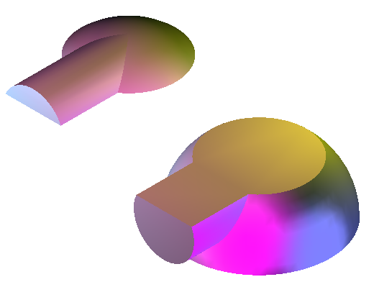
作图步骤：
1）求特殊点.
2）求一般点.
3）判断可见性，依次光滑连接各点.
4）补画水平转向轮廓线。
6'
6"
Pv
Pw
Qv
4' （5'）
5"
4"
Qw
2' （3'）
3"
2"
1"
1'
辅助平面P
3
5
6
1
2
4

Slide 24

例题7 求圆柱与圆锥的相贯线
解题步骤
1 分析 相贯线的侧面投影已知，可利用辅助平面法求共有点；
2 求出相贯线上的特殊点Ⅰ 、Ⅱ 、Ⅲ；
3 求出若干个一般点Ⅳ 、Ⅴ；
4 光滑且顺次地连接各点，作出相贯线，并且判别可见性；
5 整理轮廓线。
1'
1"
4'
P_{V1}
4"
P_{W1}
P_{V2}
P_{W2}
3'
P_{V3}
3"
P_{W3}
5'
5"
2'
2"
y
y
y
2
1
y
5
4
3

Slide 25



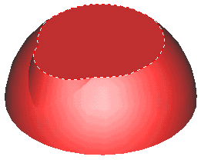
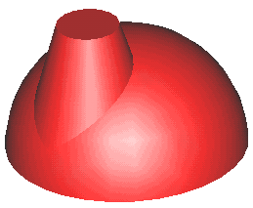
用水平面作为辅助平面求共有点

Slide 26
例题8 求圆球与圆锥的相贯线
解题步骤
1 分析 相贯线的三个投影均未知，可利用辅助平面法求共有点；
2 求出相贯线上的特殊点Ⅰ 、Ⅱ 、Ⅲ；
3 求出若干个一般点Ⅳ 、Ⅴ；
4 光滑且顺次地连接各点，作出相贯线，并且判别可见性；
5 整理轮廓线。
P_{V1}
1'
P_{V2}
1"
4'
4"
P_{W2}
3'
5'
P_{V3}
3"
P_{W3}
5"
2'
2"
y
y
y
1
2
y
5
4
3
用水平面作为辅助平面求共有点

Slide 27
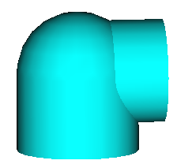

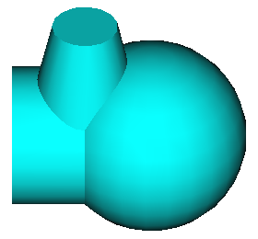
六· 复合相贯线
三个或三个以上的立体相交在一起，称为复合相贯。这时相贯线由若干条相贯线组合而成，结合处的点称为结合点。
处理复合相贯线，关键在于分析，找出有几个两两曲面立体相交在一起，从而确定其有几段相贯线结合在一起。

Slide 28

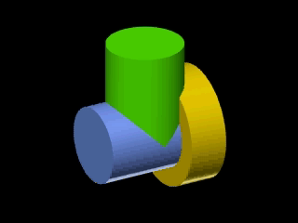
例题10 分析并想象出物体相贯线投影的形状

Slide 29
七．相贯线的特殊情况
（1）两个回转体具有公共轴线时，其表面的相贯线为圆，并且该圆垂直于公共轴线。
（2）外切于同一球面的圆锥、圆柱相交时，其相贯线为两条平面曲线—椭圆。

Slide 30
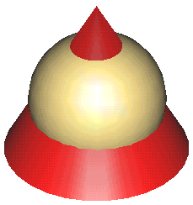
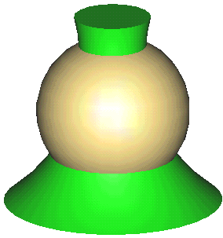
当两个回转体具有公共轴线时，其表面的相贯线为圆

Slide 31



外切于同一球面的圆锥、圆柱相交时，其相贯线为两条平面曲线—椭圆

Slide 32
八．相贯线的变化趋势
两正交圆柱相贯线的变化趋势（一）
两正交圆柱相贯线的变化趋势（二）
圆柱与圆锥相贯线的变化趋势（一）
圆柱与圆锥相贯线的变化趋势（二）

Slide 33

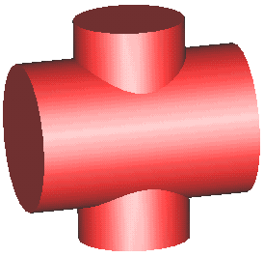
两正交圆柱相贯线的变化趋势（一）

Slide 34
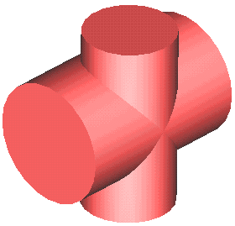
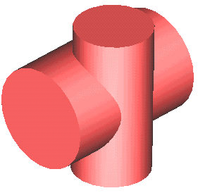
两正交圆柱相贯线的变化趋势（二）

Slide 35
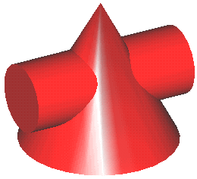

圆柱与圆锥相贯线的变化趋势（一）

Slide 36



圆柱与圆锥相贯线的变化趋势（二）

Slide 37
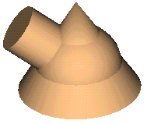
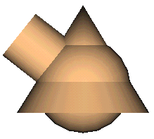
辅助球面法求共有点
辅助球面（同心球面法为主）＊
辅助球面法的使用必须符合以下条件：
①相交两曲面都必须是回转曲面；
②回转体的轴线必须相交；
③回转体的轴线平行于投影面（但相交的二回转体轴线不一定同时平行于一个投影面）。

Slide 38
例题9
求圆柱与圆锥斜交的相贯线
解题步骤
1 分析 圆柱与圆锥轴线斜交，相贯线的三个投影均未知，可利用辅助球面法求共有点；
用球面作为辅助面求共有点

Slide 39
2'
2"
3'
3"
1'
1"
作图步骤
2 求特殊点Ⅰ、Ⅱ，其中Ⅱ点也是最大辅助球面上的点
2
1
3 求小辅助球面上的点Ⅲ
3

Slide 40
作最大和小辅助球面求共有点
2'
2"
4'
4"
3'
3"
5'
5"
1'
1"
4 求一般点Ⅳ、Ⅴ；
5 顺次连接各点，并判别可见性；
2
1
6 整理轮廓线。
4
5
3

